Slide 1
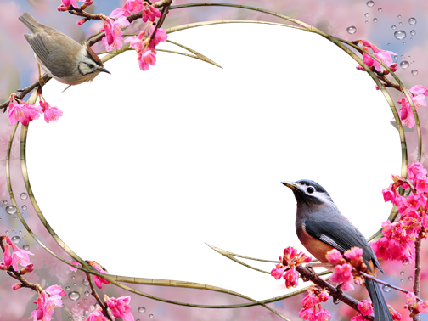
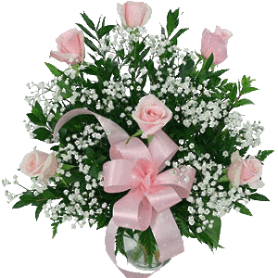
My Garden
Венгерский кроссворд для учащихся 6-9 классов
Автор:
Ольга Михайловна Степанова
учитель английского языка
МБОУ «Цивильская СОШ №1
имени Героя Советского Союза
М.В. Силантьева»
города Цивильск Чувашской Республики
2018

Slide 2
Друзья!
Ваше задание - разгадать названия цветов. Как только Вы разгадаете- найдете их в поле - они зацветут и в Вашем саду!
Кстати, вы не забыли
правила венгерского кроссворда?
Слова не пересекаются.
Слова изгибаются только по горизонтали и по вертикали в любые стороны.
Каждая буква может входить в состав только одного слова.

Slide 3
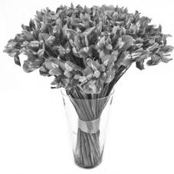
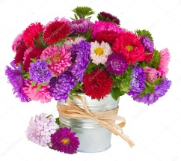
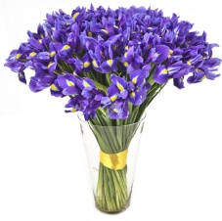
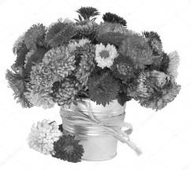
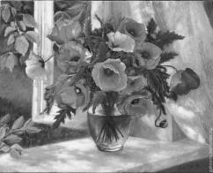
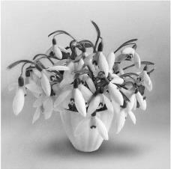
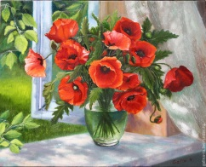
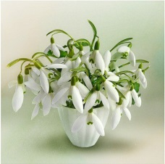
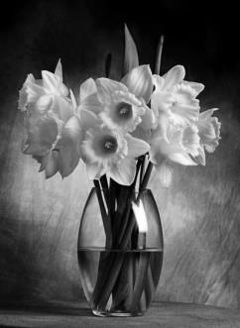
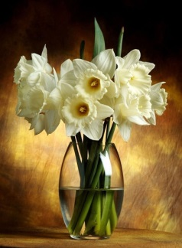
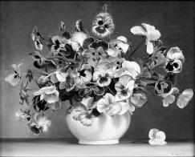
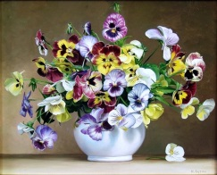
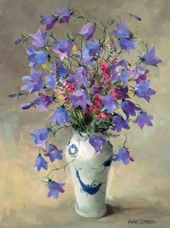
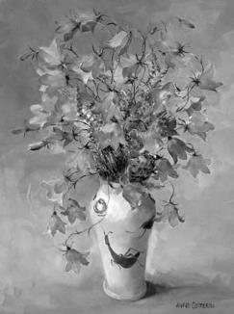
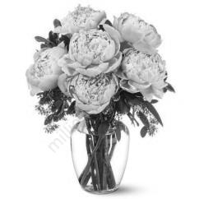
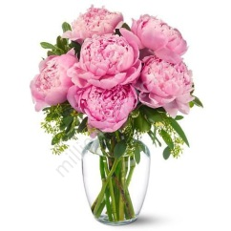
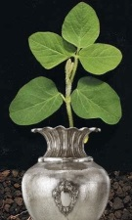
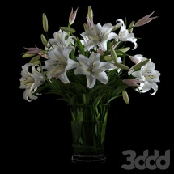
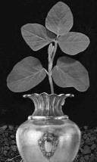
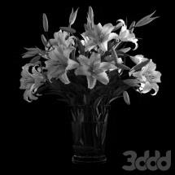
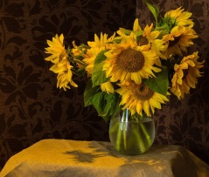
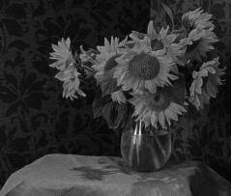
a
s
t
e
r
s
n
s
p
s
u
n
f
l
o
o
e
p
r
e
w
o
w
y
o
a
b
e
b
l
d
l
n
n
l
u
e
l
r
i
y
s
y
p
o
p
o
l
i
r
i
s
y
p
p
y
d
a
f
f
o
d
i
l

Slide 4
Все изображения в презентации взяты на сайте http://yandex.ru
Условия использования сайта https://yandex.ru/legal/fotki_termsofuse/

